Slide 1
レムナントが しるべき
エズラき

Slide 2
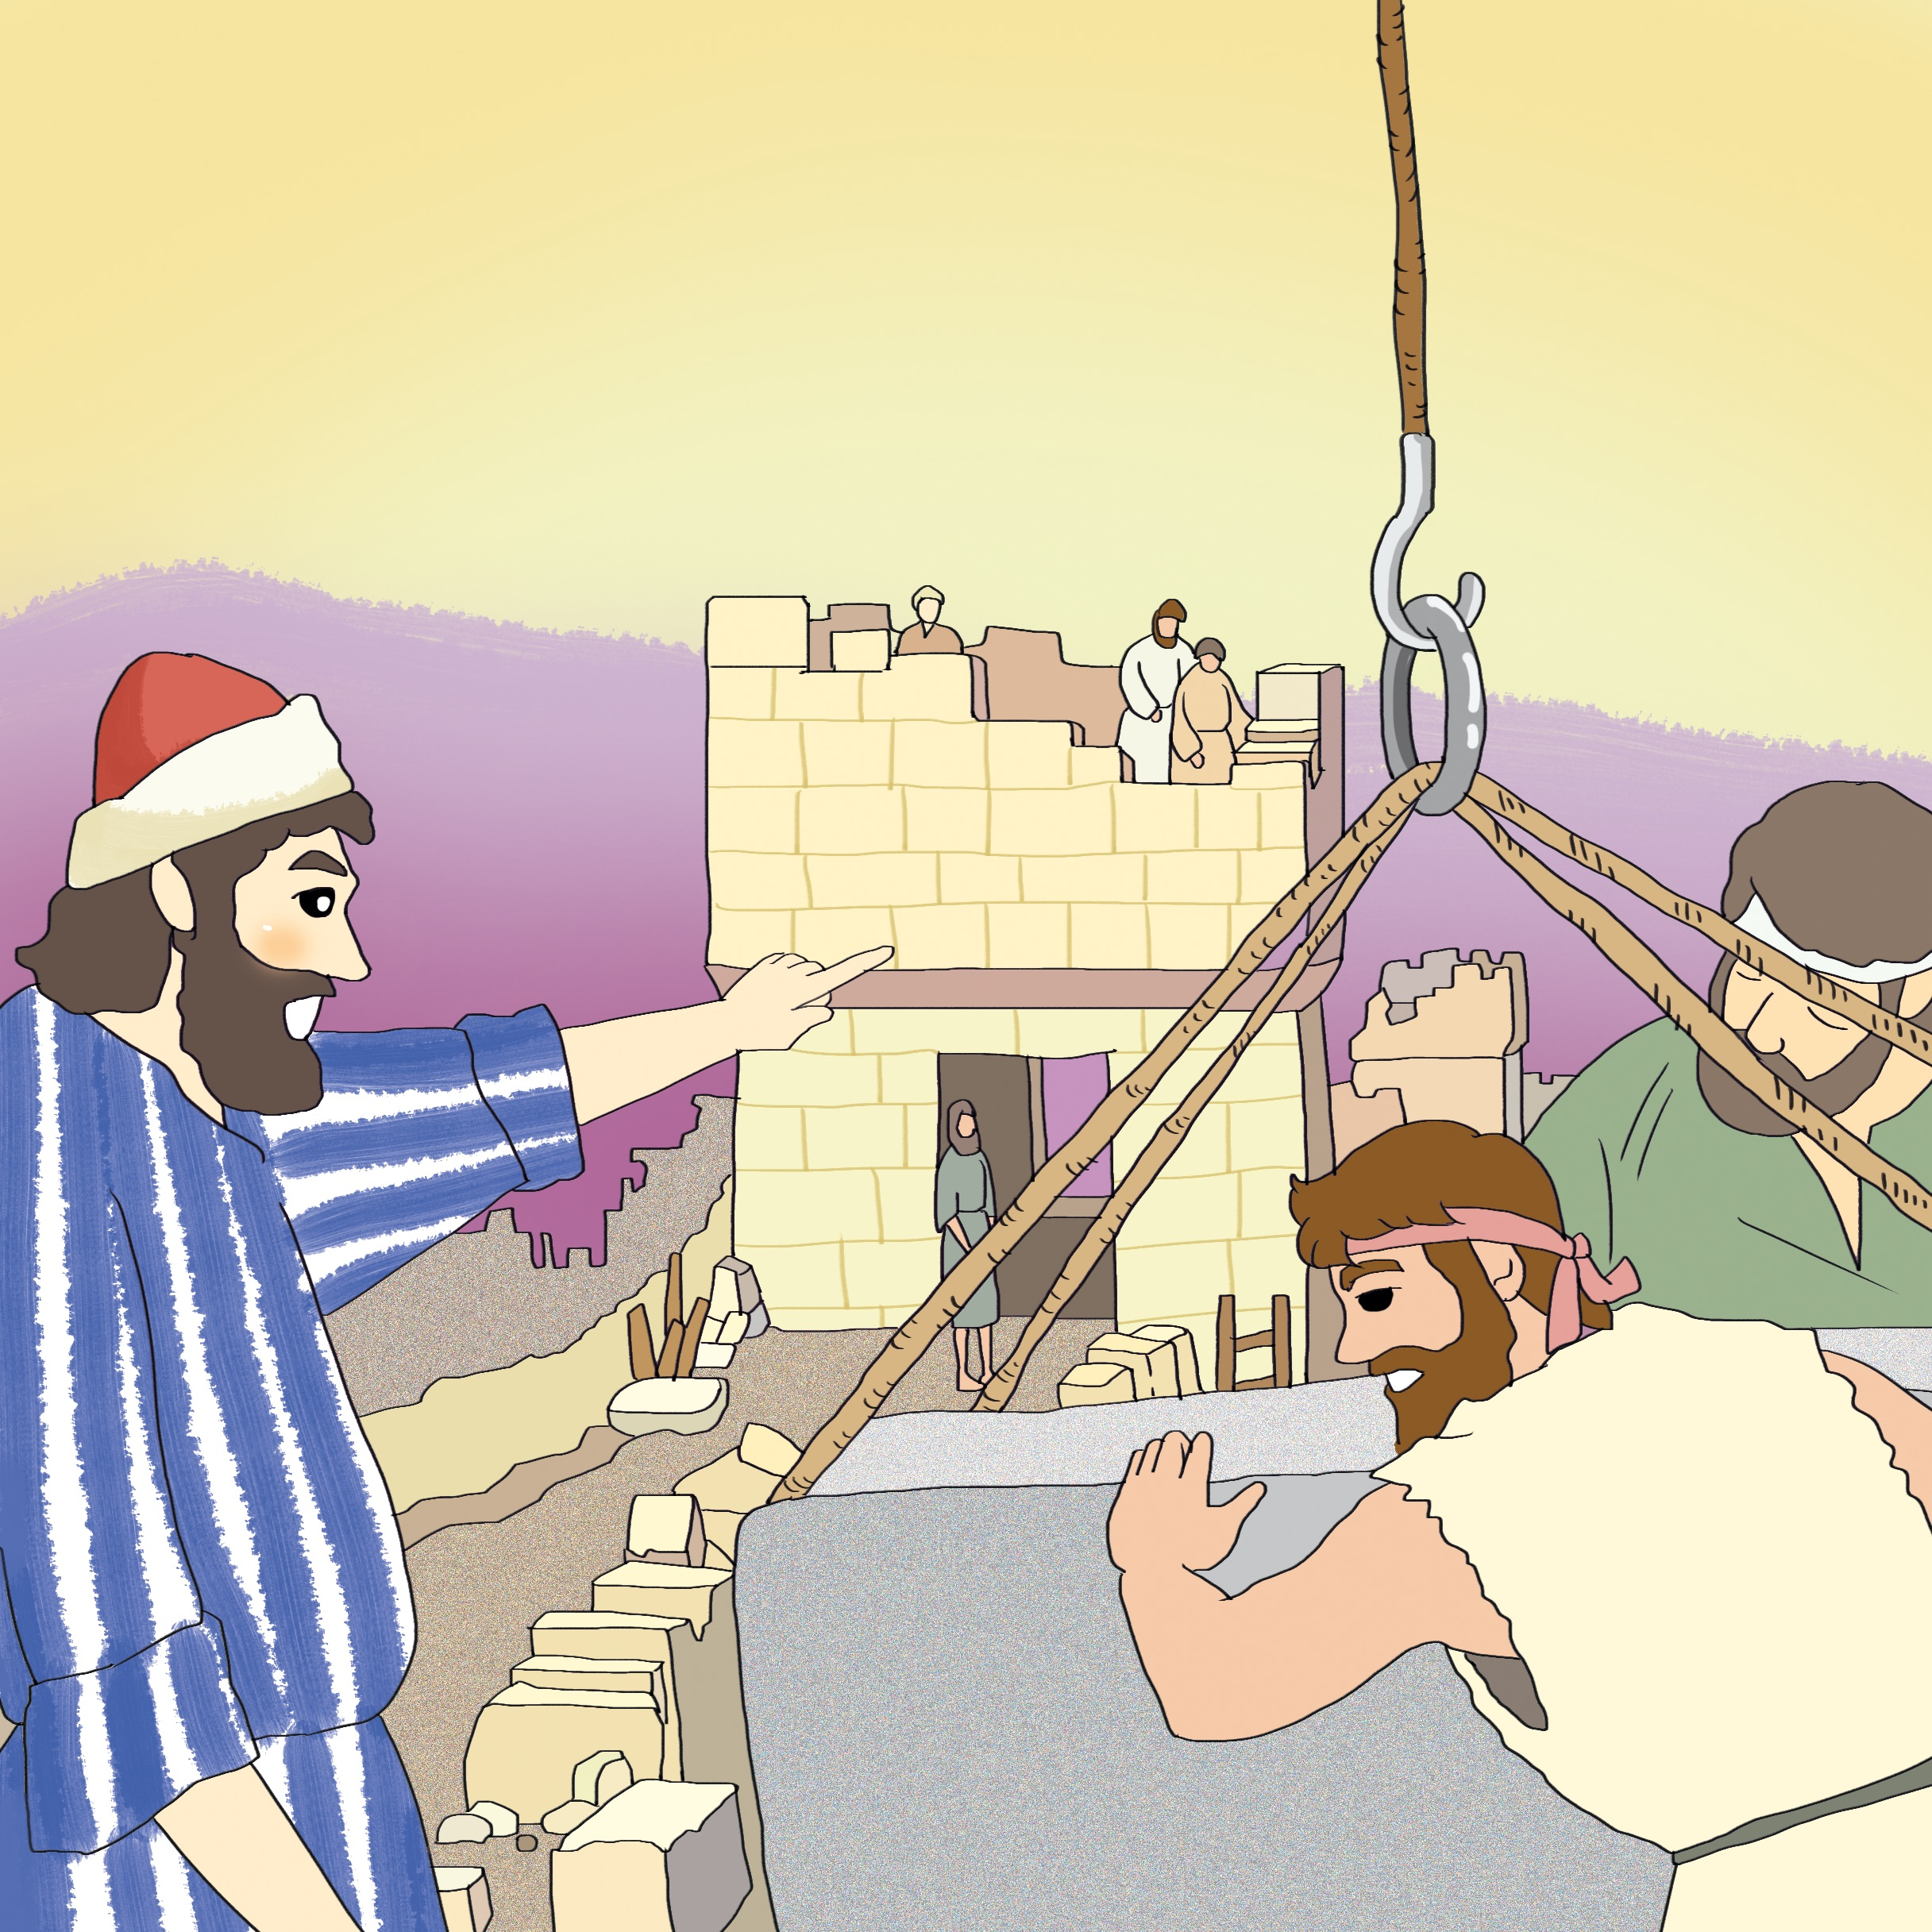
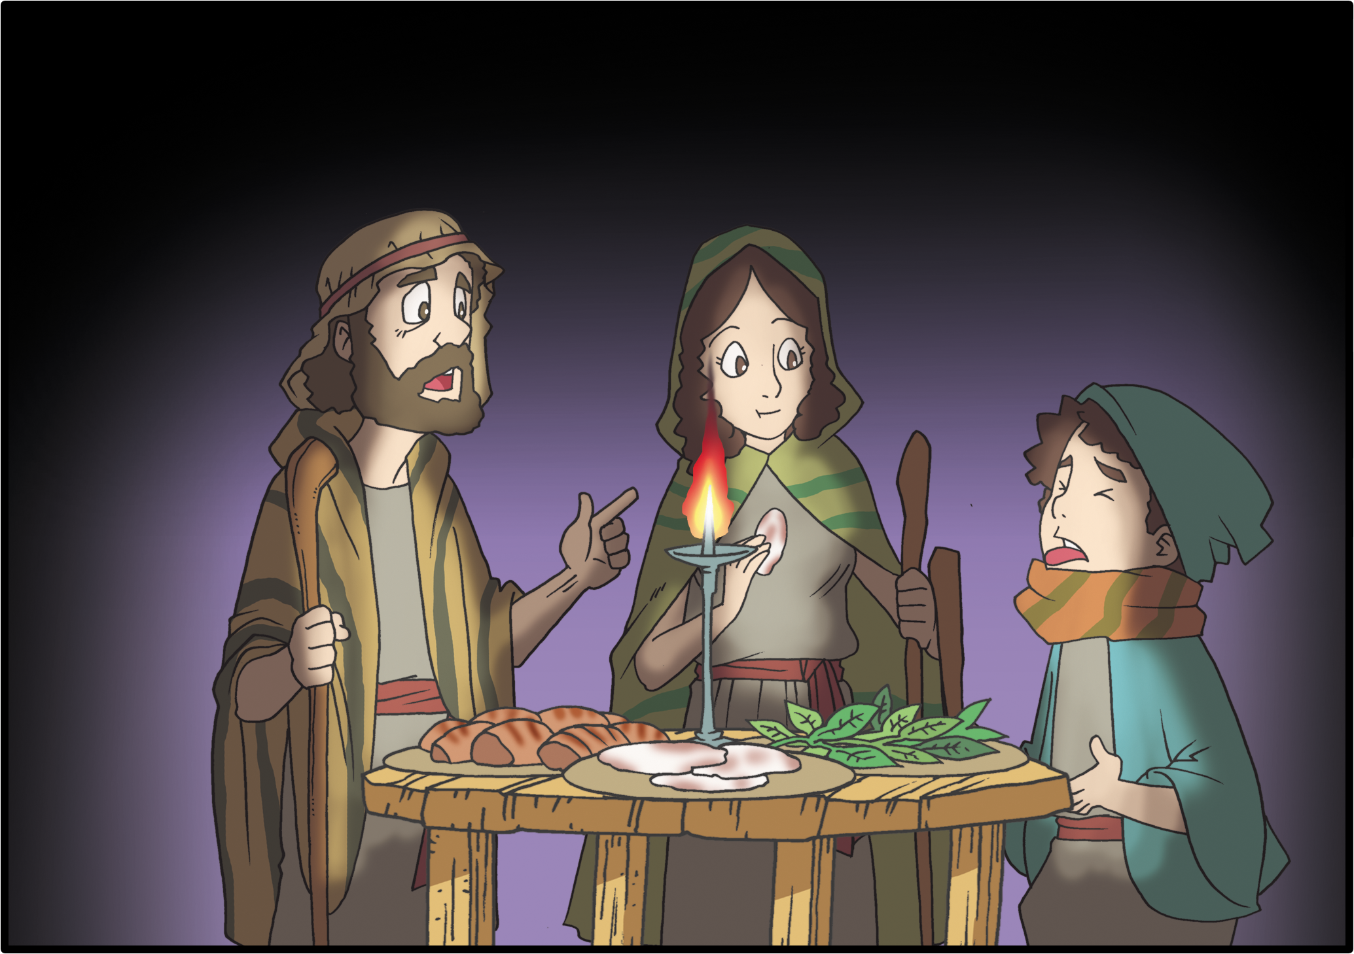
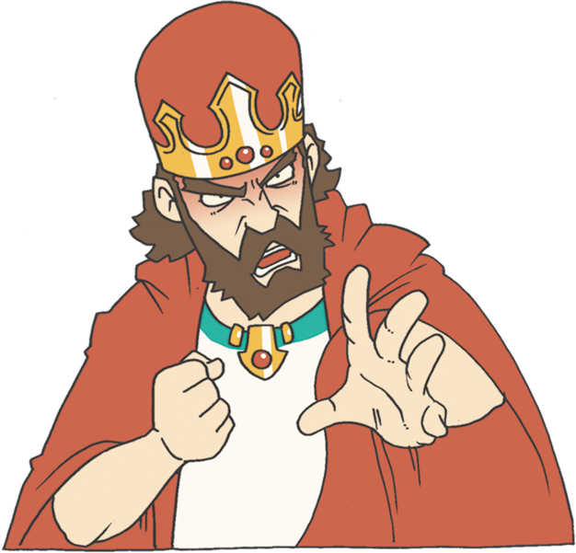
3
バビロンからの
１じ きかんと
ほりょの りゆう

Slide 3
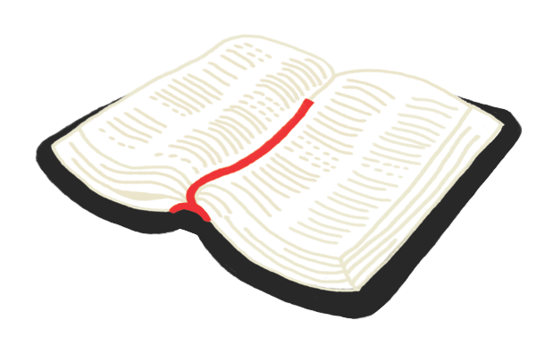
エズラ 6:20

Slide 4
さいしと レビびとたちは、ひとり のこらず
みを きよめて、みな きよく なっていた
ので、かれらは ほしゅうから かえって
きた すべての ひとびとのため、また、
かれらの きょうだいの さいしたちの
ため、また、かれらじしんの ために、
すぎこしのいけにえを ほふった。

Slide 5
クロスおうの しゅつげんと めいれいが ありました

Slide 6
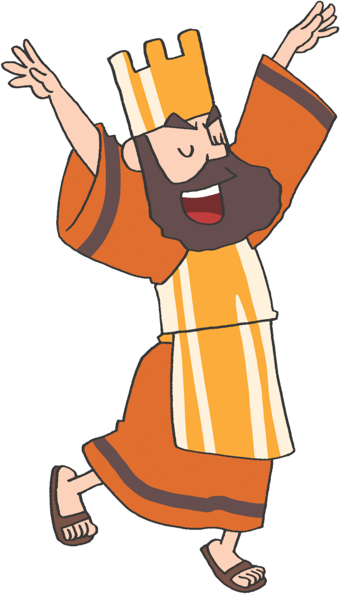
Notes:
1. クロス王(おう)の出現(しゅつげん)と命令(めいれい)がありました
1) 当時(とうじ)はペルシア時代(じだい)でした(エズラ 1:1)
2) ペルシア王(おう)クロスは主(しゅ)の主権(しゅけん)を認(みと)めた人(ひと)でした (エズラ1:2～3)

Slide 7
Notes:
3) 彼(かれ)はユダヤ人(じん)がエルサレムに戻(もど)って神殿(しんでん)を再建(さいけん)するように命令(めいれい)を下(くだ)しました
(エズラ1:3)

Slide 8
しんでんけんちくが はじまりました

Slide 9
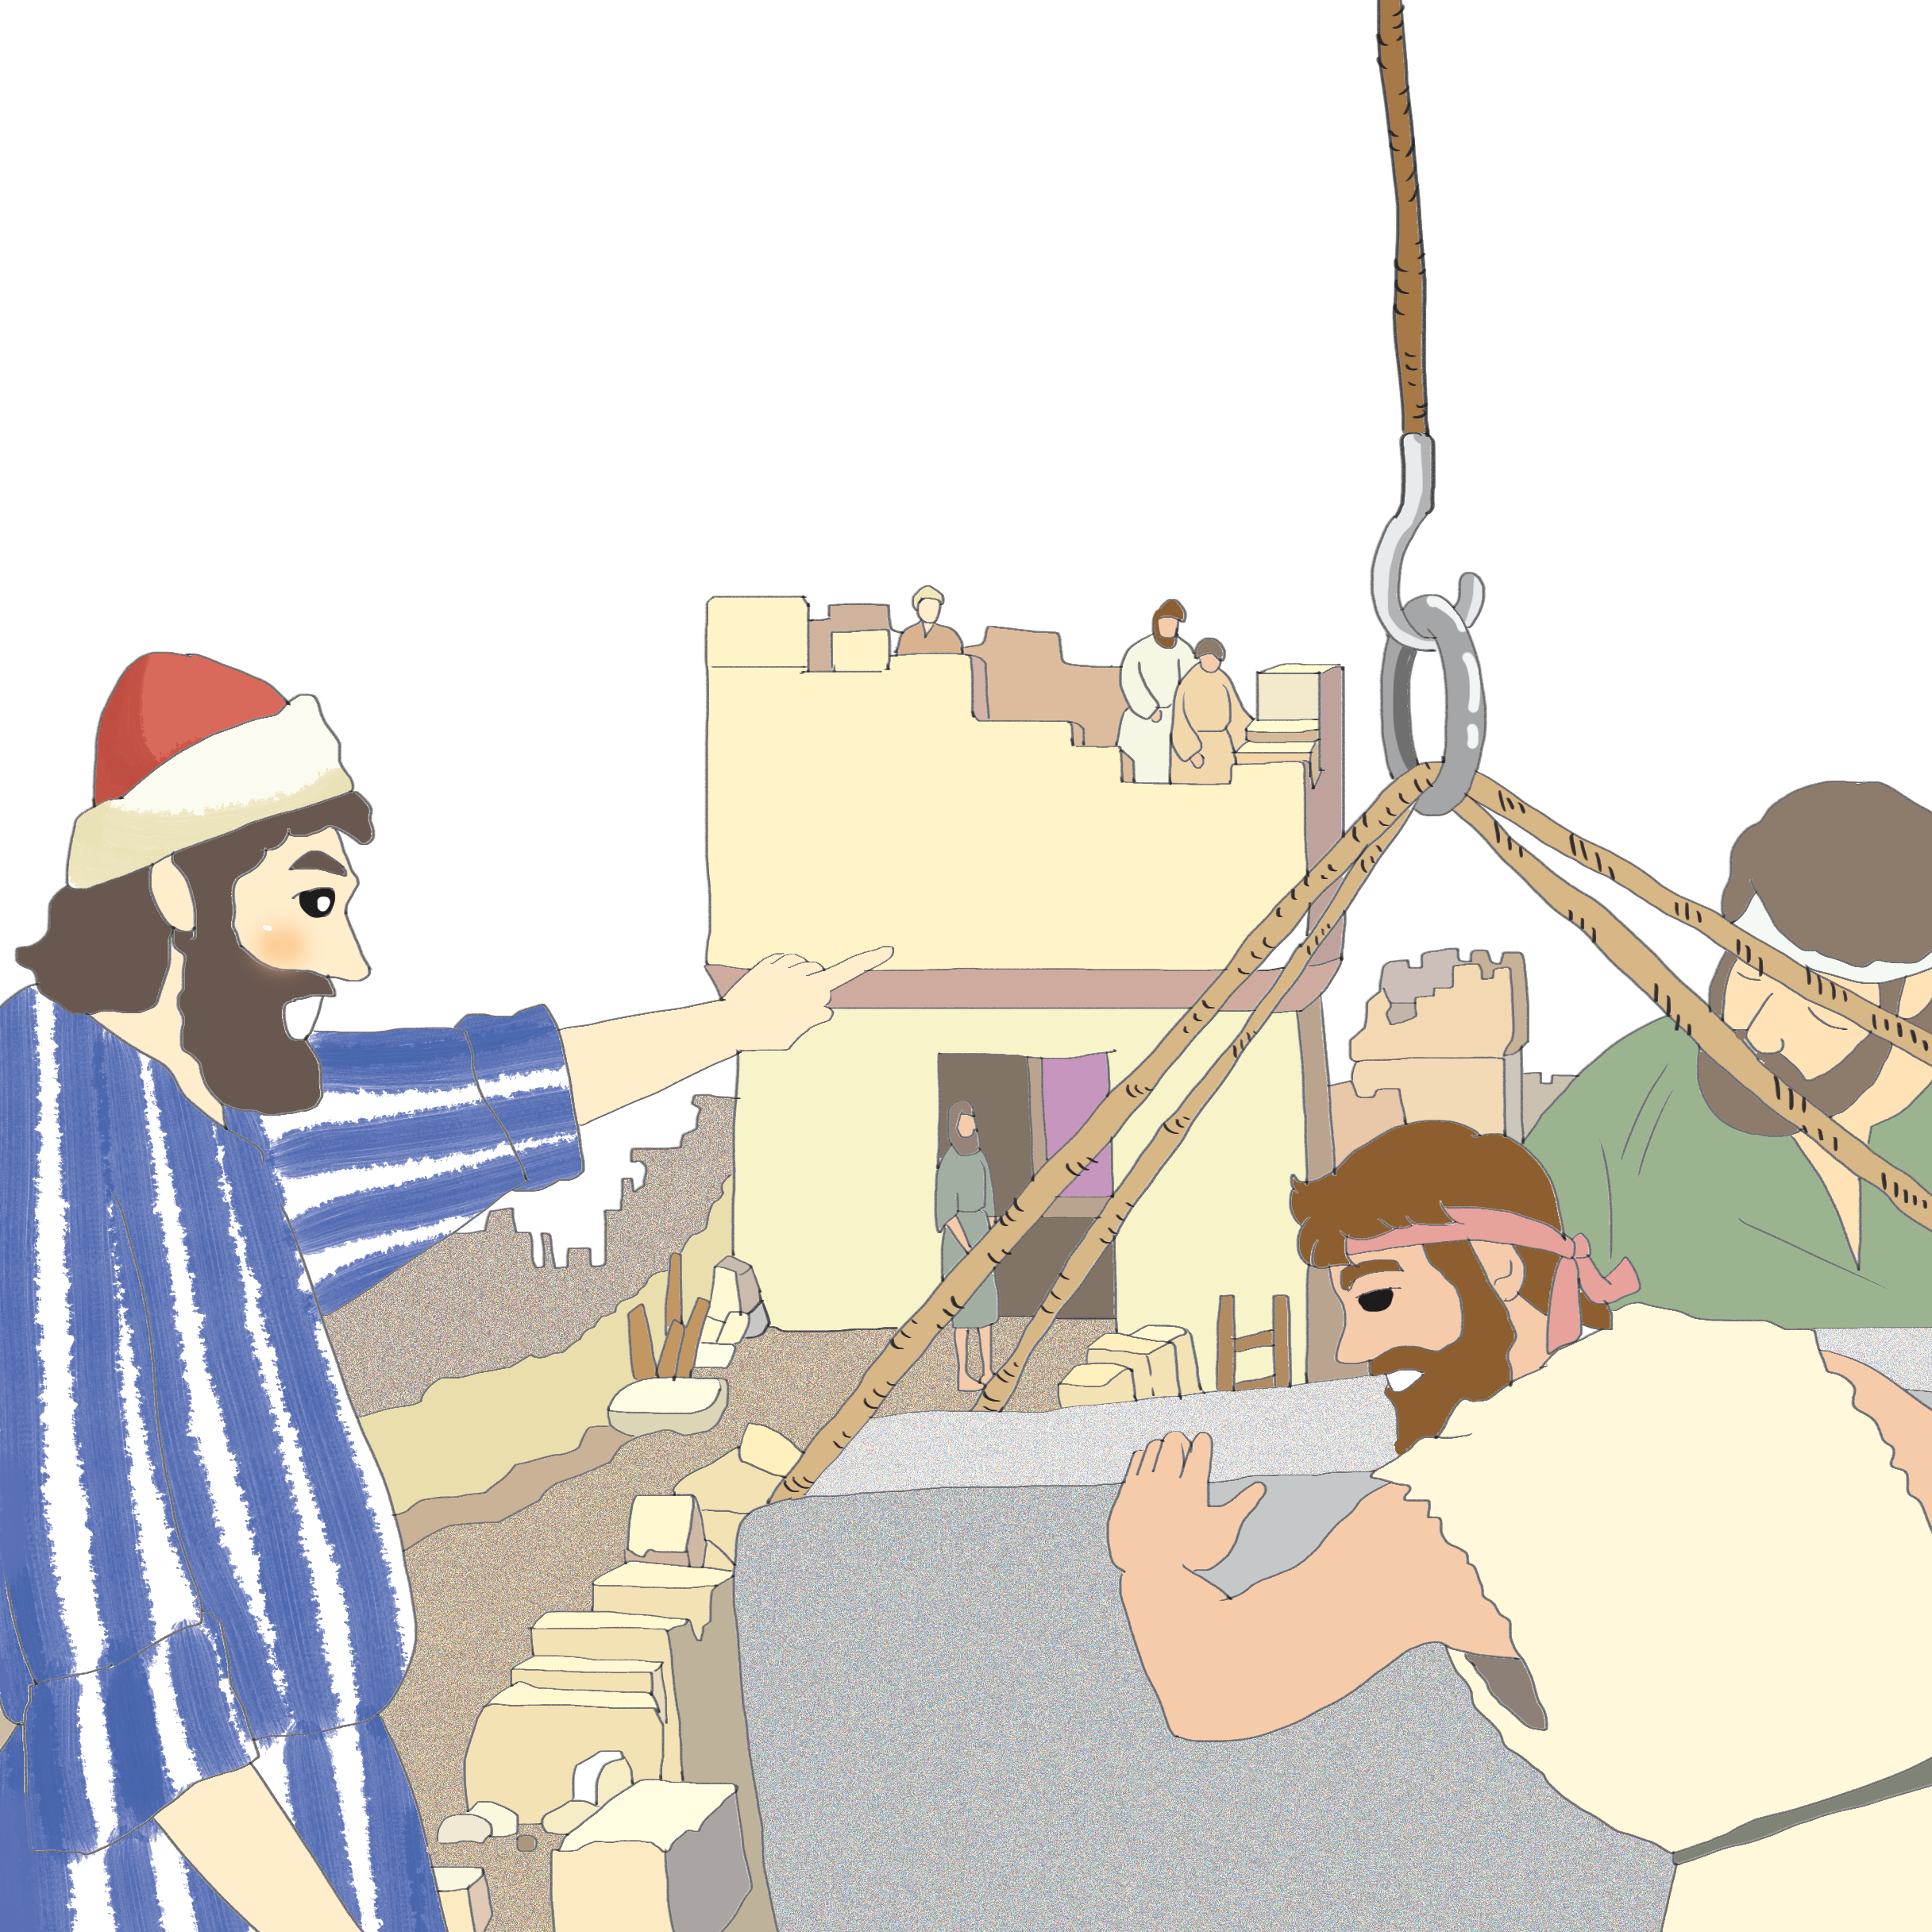
Notes:
2. 神殿(しんでん)再建(さいけん)が始(はじ)まりました
1) 神殿(しんでん)工事(こうじ)を始(はじ)めるとき、以前(いぜん)の神殿(しんでん)を見(み)た人(ひと)たちは大声(おおごえ)をあげて泣(な)きました(エズラ3:12)
2) レフムとシムシャイの妨害(ぼうがい)のためにダリヨス王(おう)の時(とき)まで神殿(しんでん)建築(けんちく)は中断(ちゅうだん)されました(エズラ4:7～24)

Slide 10
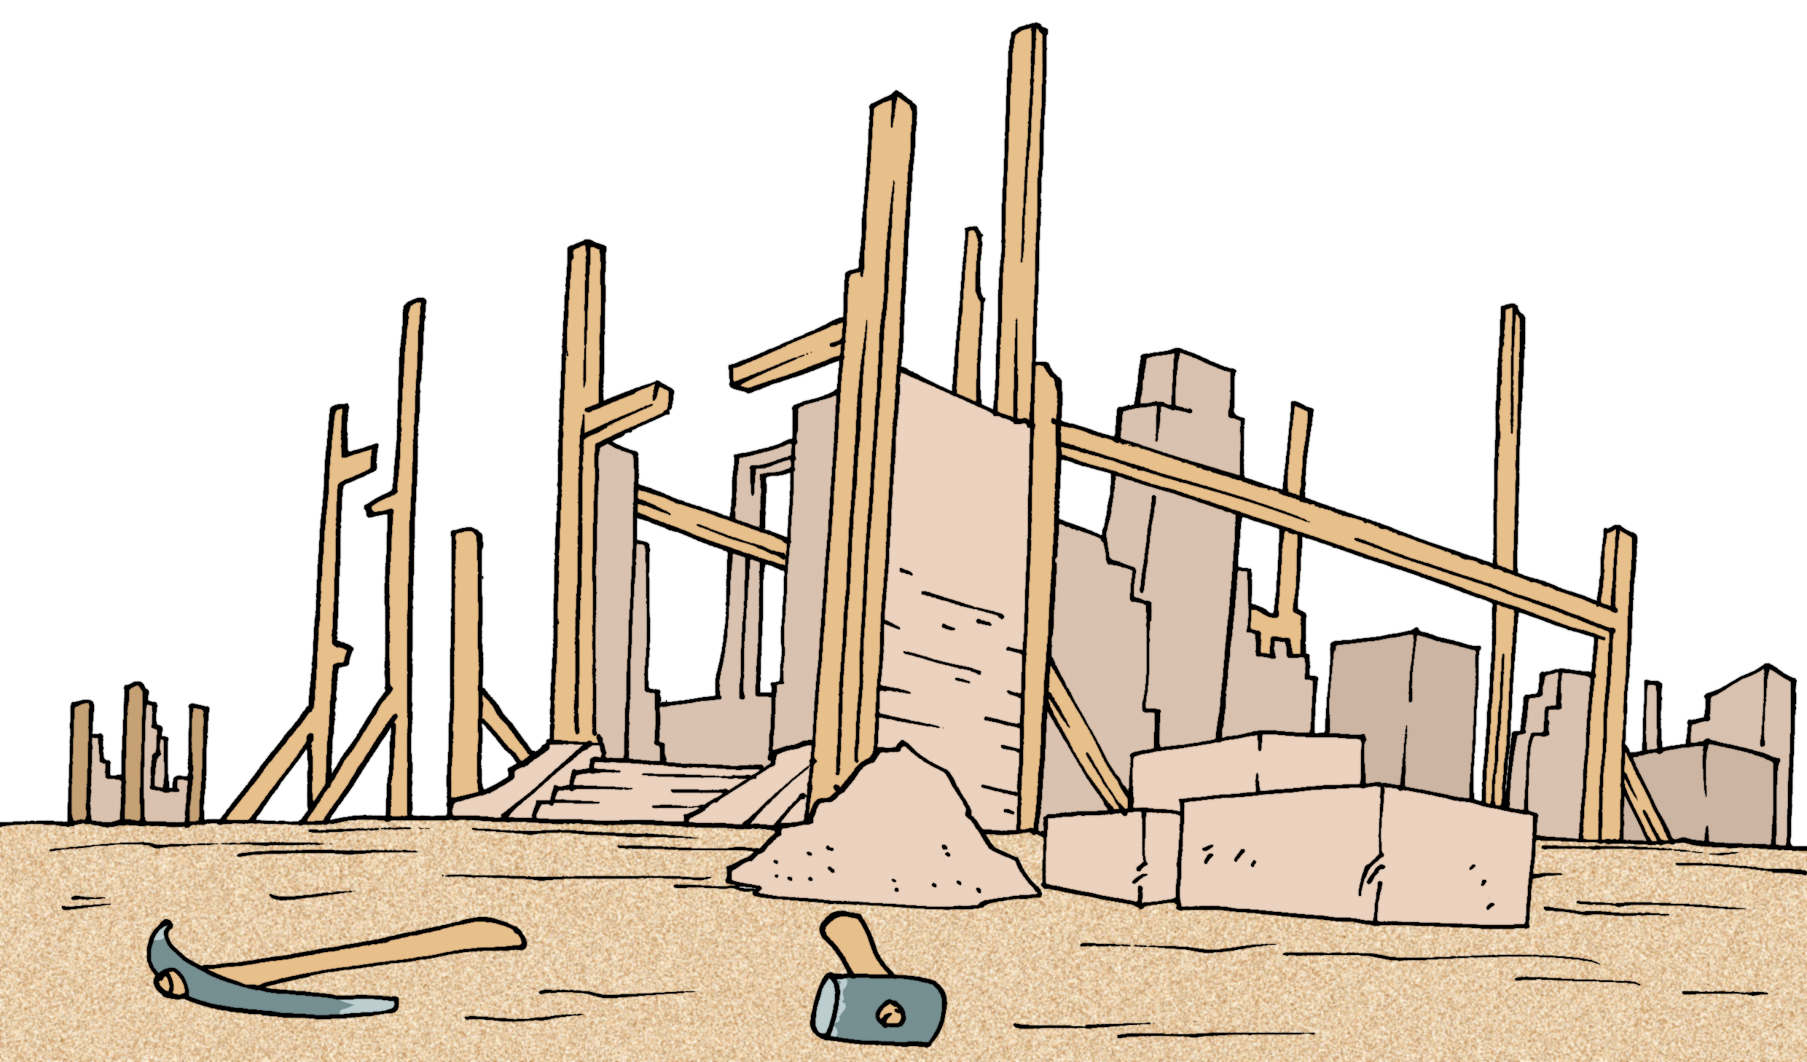
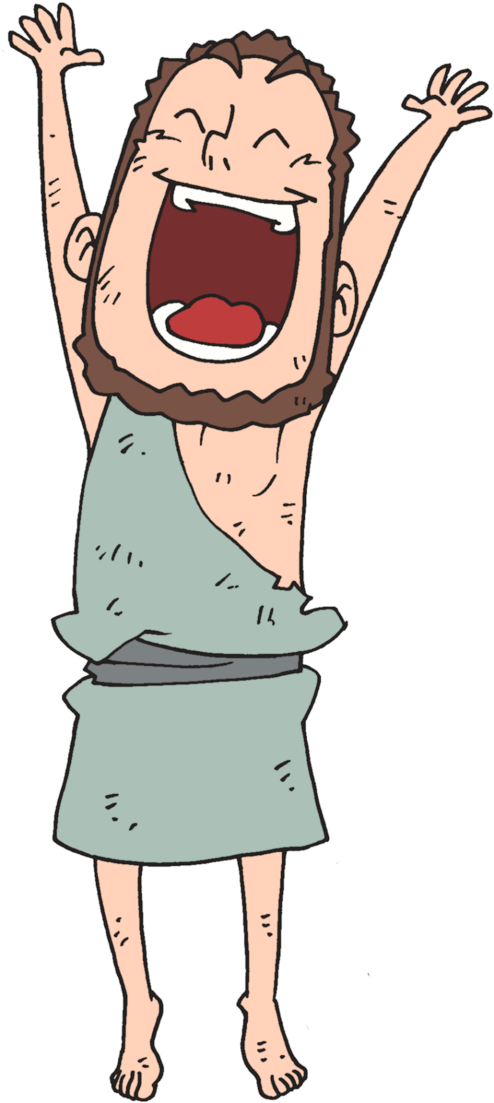
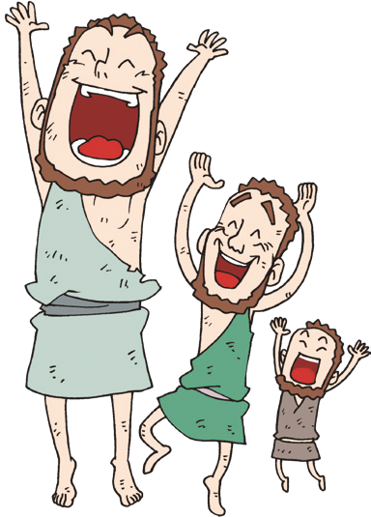
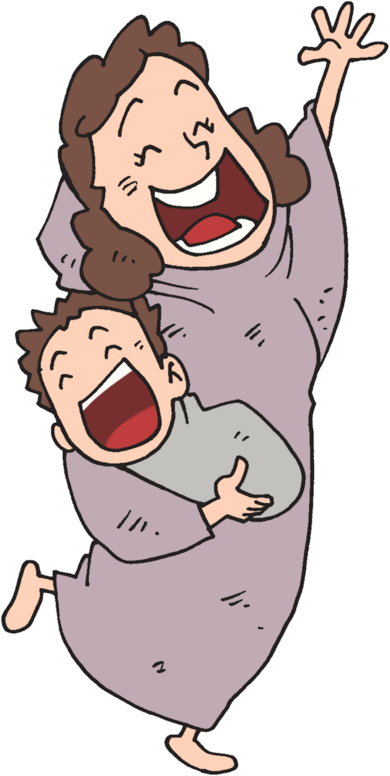
Notes:
3) ダリヨス王(おう)が神殿(しんでん)再建(さいけん)の工事(こうじ)を再開(さいかい)するように命令(めいれい)を下(くだ)し、神殿(しんでん)建築(けんちく)を完成(かんせい)する
ようになり、神殿(しんでん)奉献式(ほうけんしき)も行(おこ)ないました(エズラ6:1～18)

Slide 11
すぎこしの まつりを まもりました
Notes:
3. 過(すぎ)越(こし)の祭(まつ)りを守(まも)りました
1) 捕虜(ほりょ)になっていた者(もの)たちが帰(かえ)ってきて神殿(しんでん)を再建(さいけん)した後(あと)に、過(すぎ)越(こし)の祭(まつ)りを
守(まも)りました(エズラ6:19～22)
2) エズラがエルサレムに帰還(きかん)しました(エズラ7:1～10)
3) アルタシャスタ王(おう)の命令(めいれい)がありました(エズラ7:11～28)

Slide 12
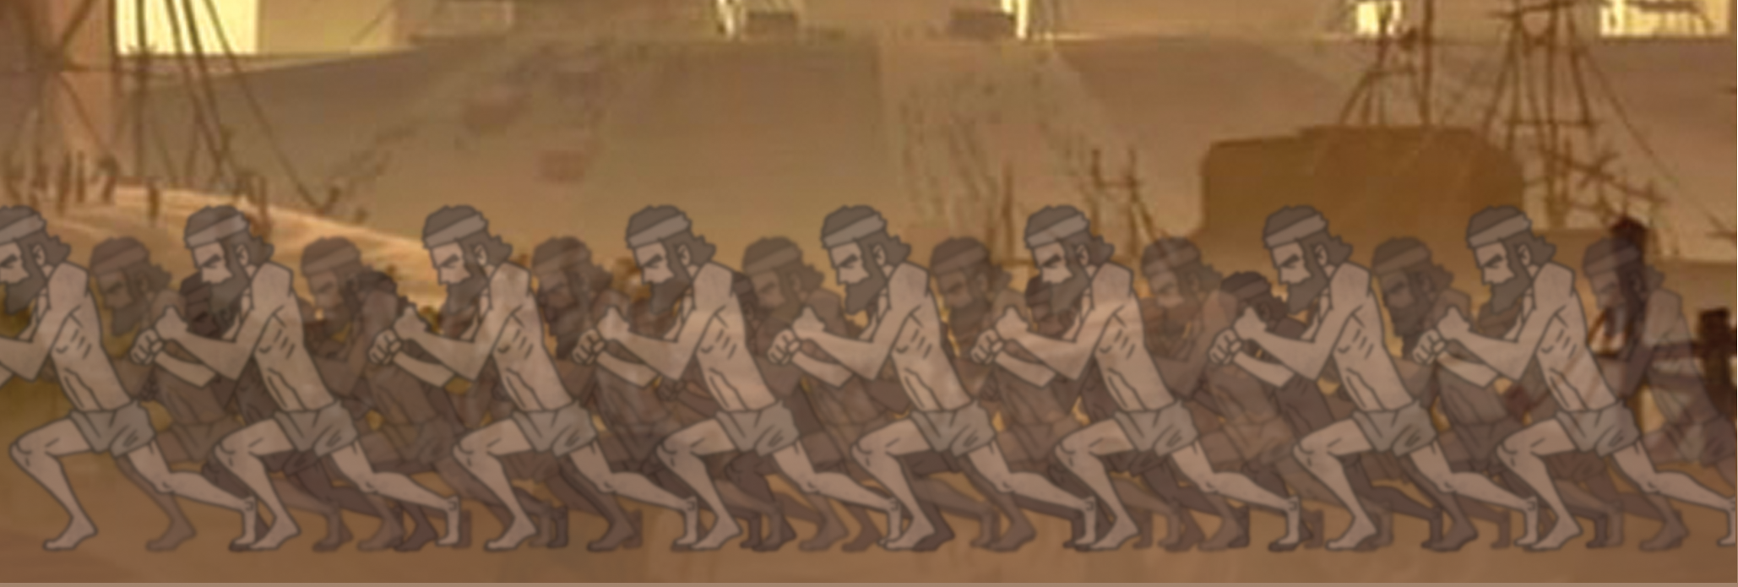

Slide 13
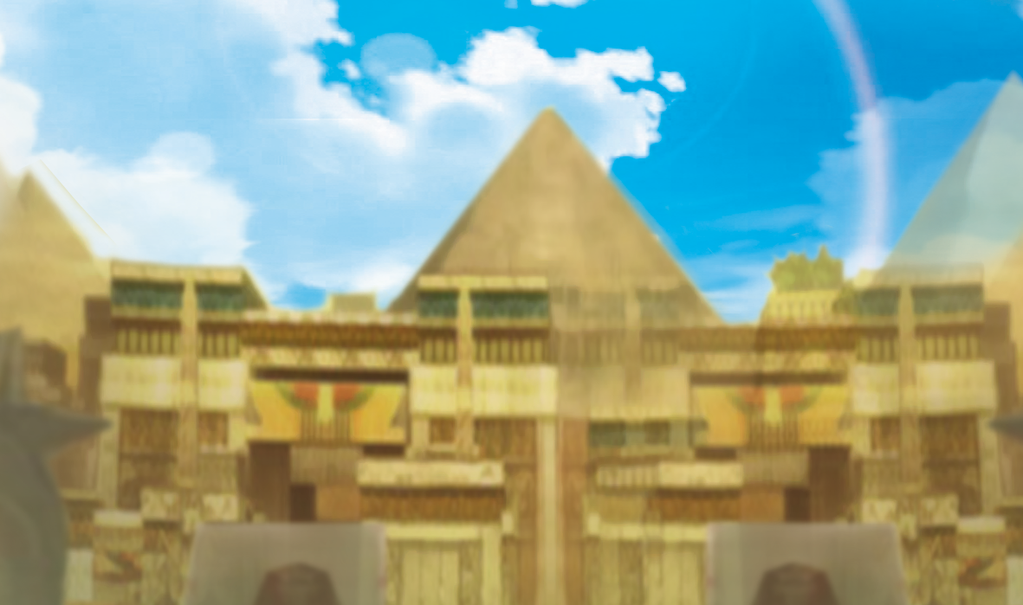
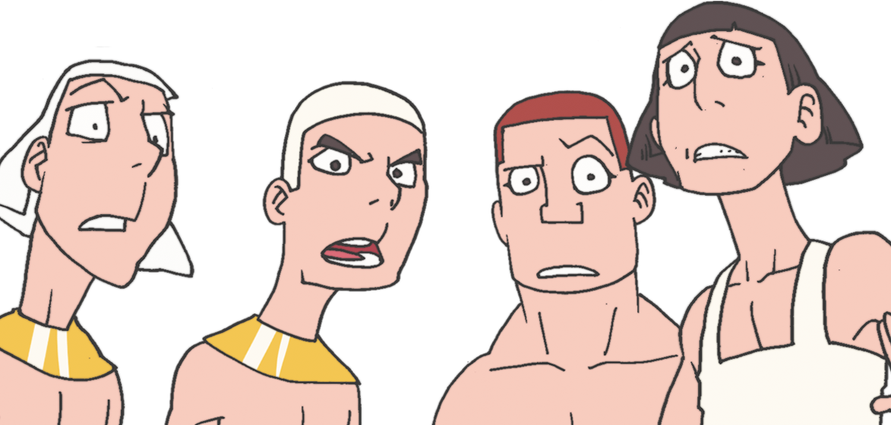

Slide 16
さんこうに つかってください

Slide 17
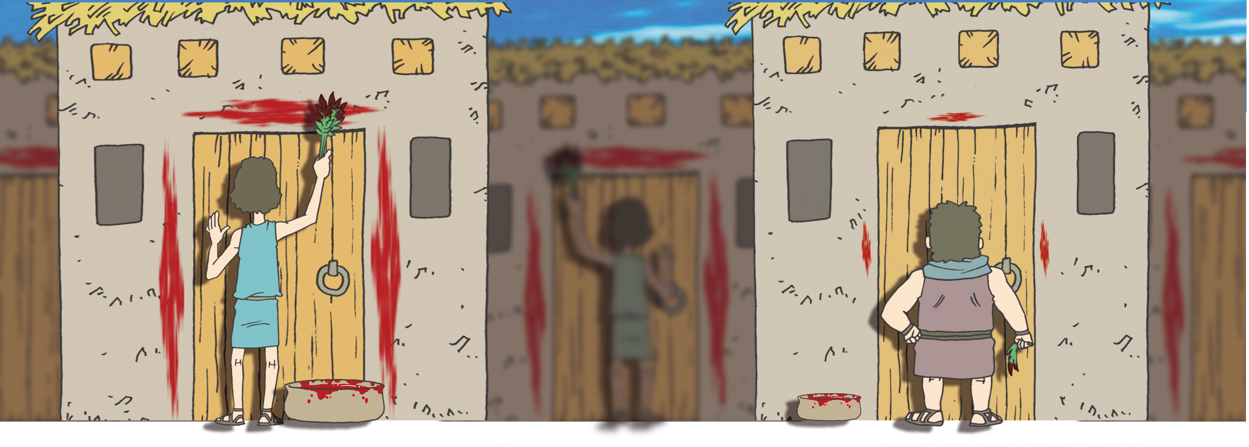

Slide 18
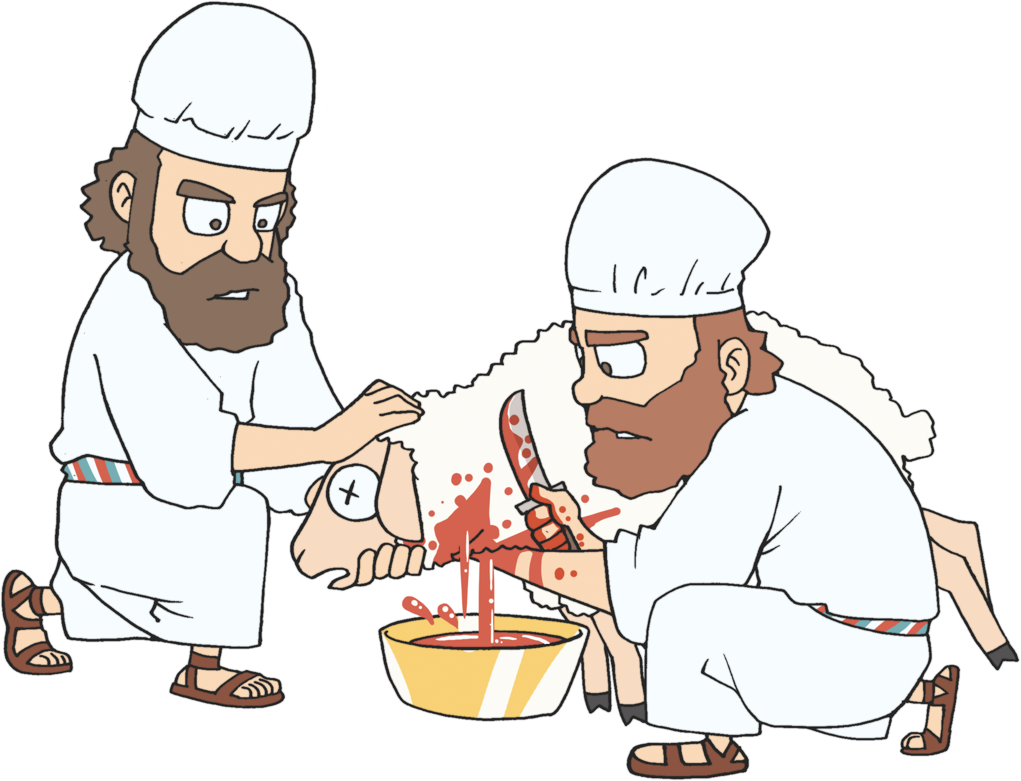

Slide 19
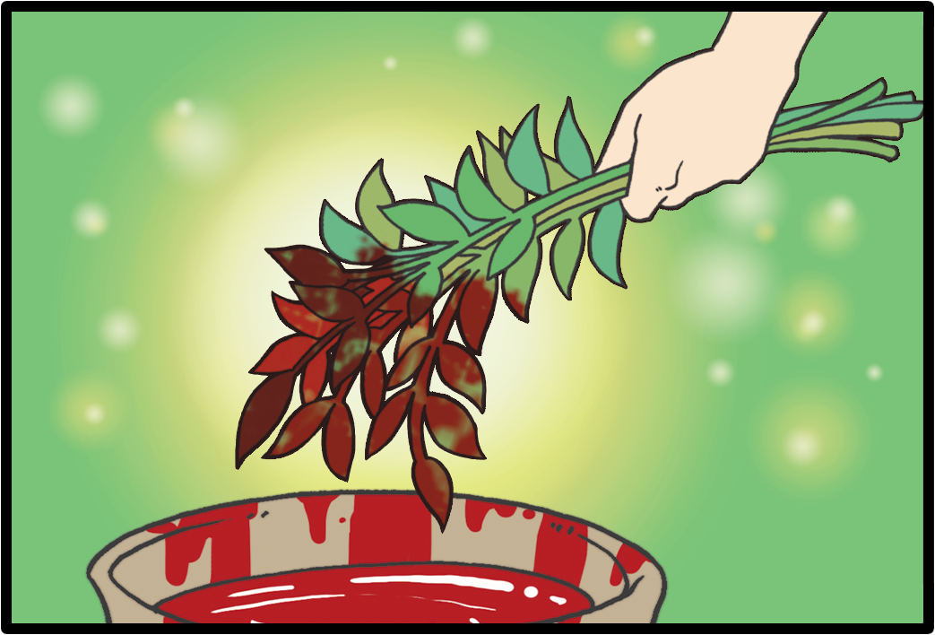

Slide 20
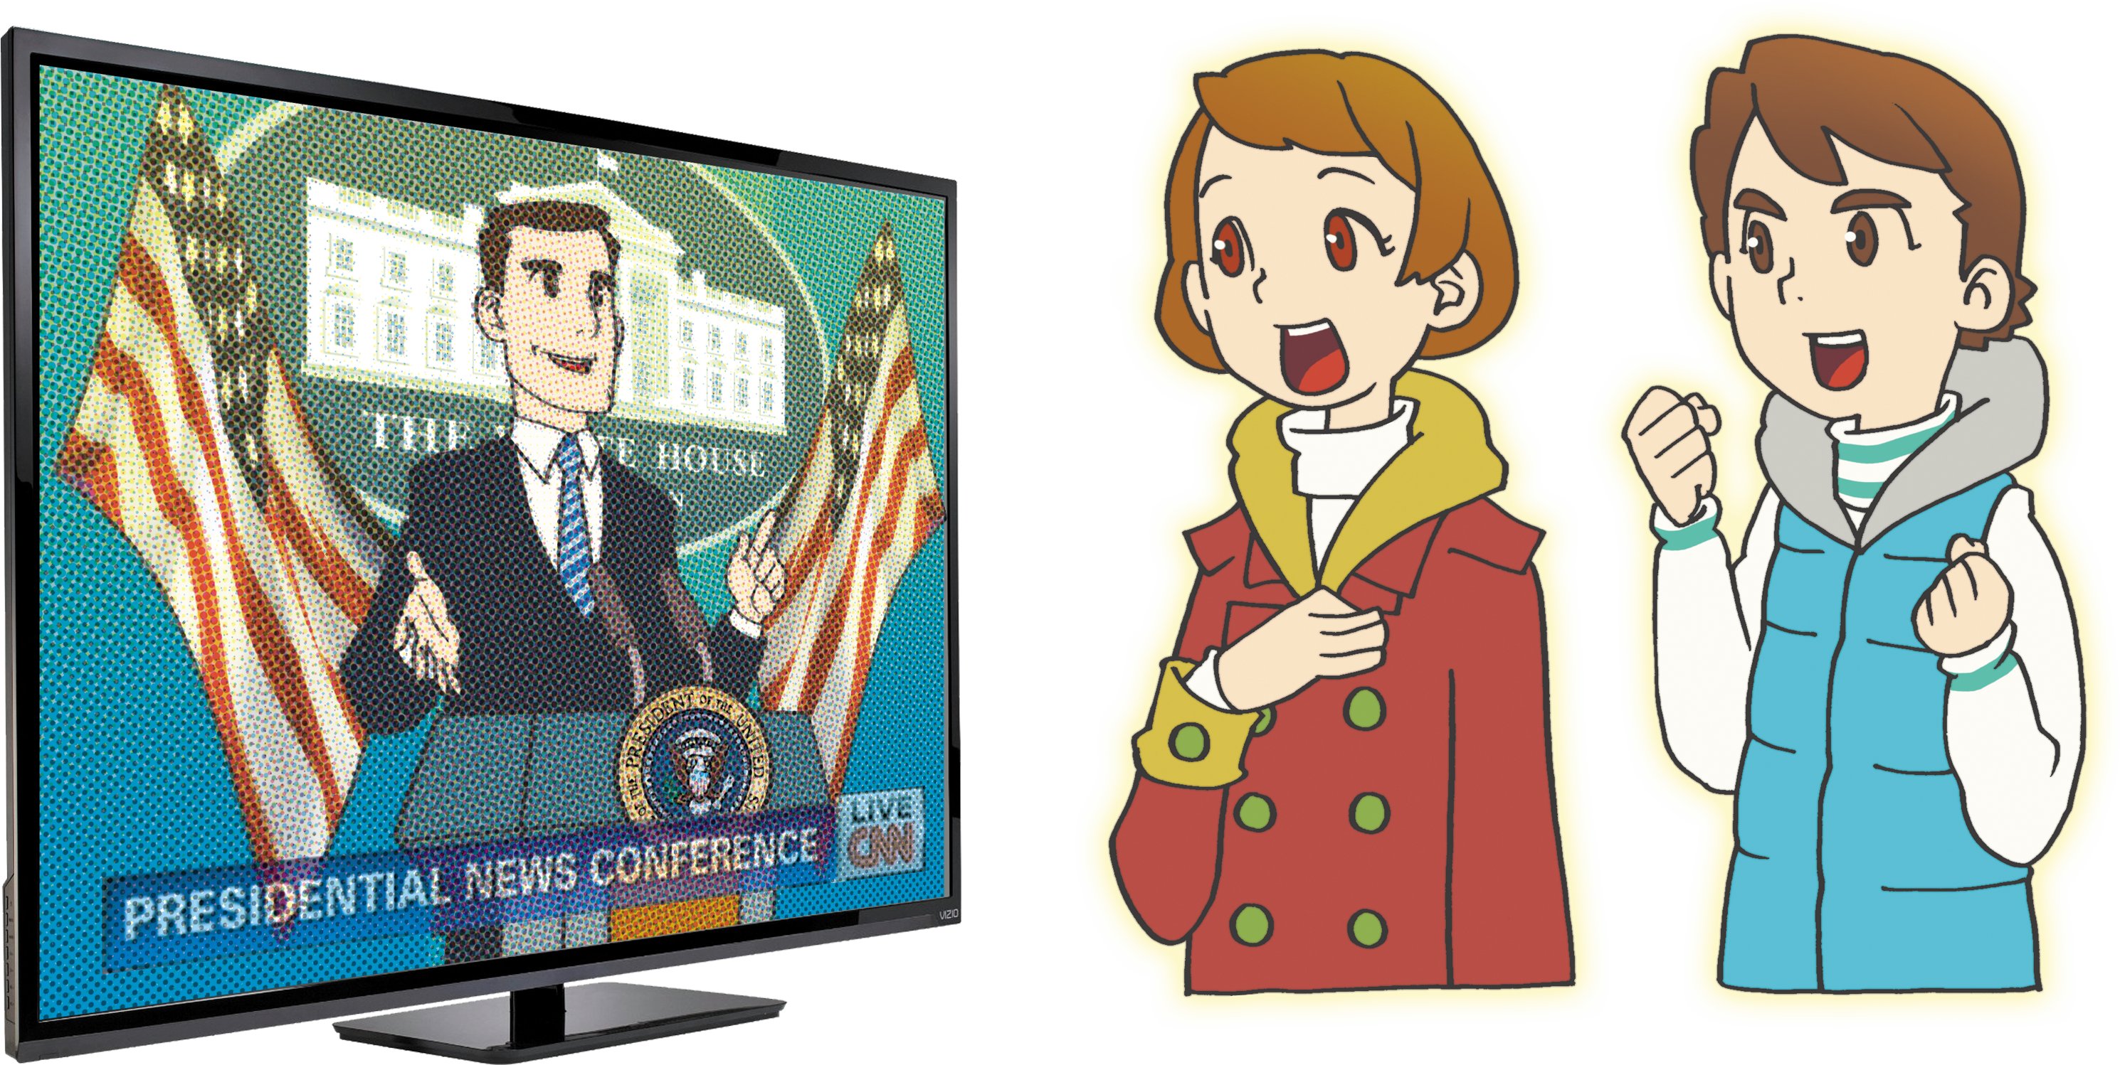
Notes:
サミットの祝福を備えられた。
キリスト刻印されたレムナントに10%,1%唯一性
最高の頂上を備えられた。

Slide 21
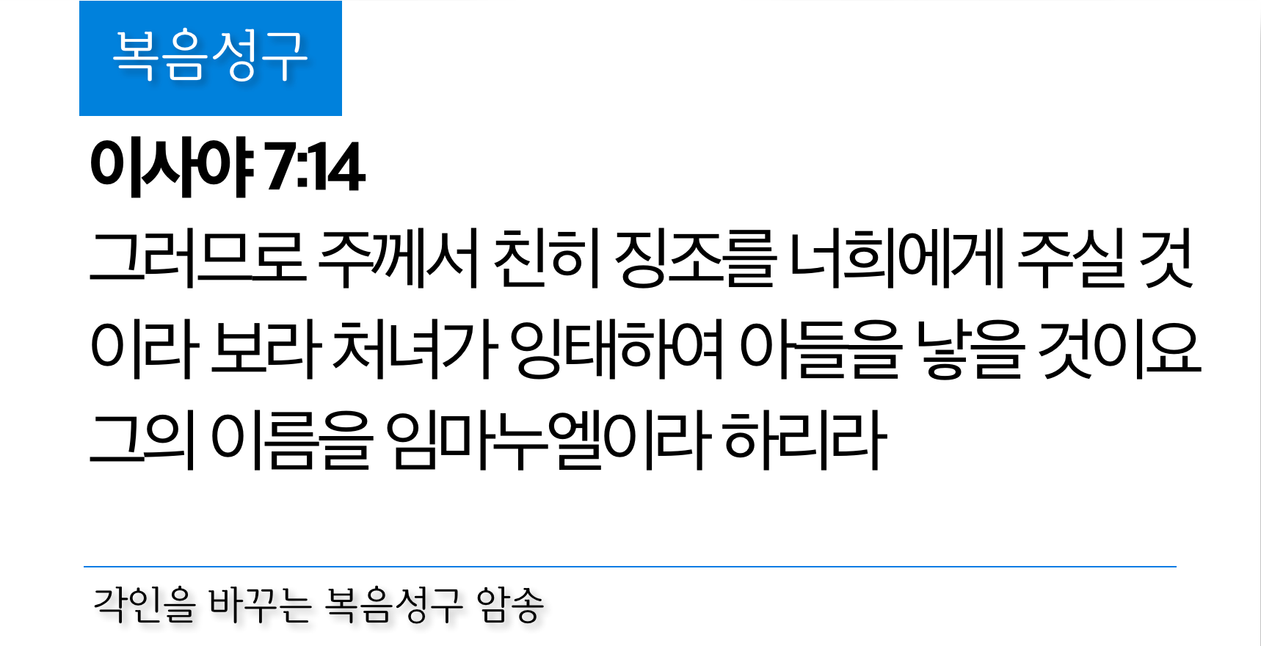
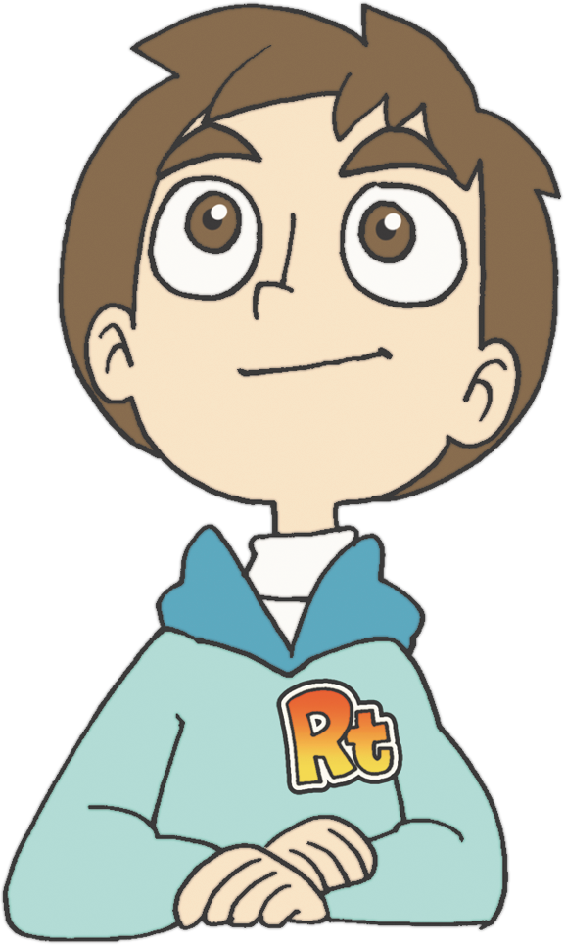
イザヤ7:14
それゆえ、しゅ みずから、あなたがたに
ひとつの しるしを あたえられる。
みよ。しょじょが みごもっている。
そして おとこのこを うみ、そのなを
『インマヌエル』となづける。
Notes:
福音聖句暗唱
たんに覚えるのではなく
意味を考えながら読みながら,感動して悟ろう
これが刻印されるとき、10%,1%唯一性の答えがくる。

